Slide 1
BEZPIECZNE FERIE
Zuzanna Lila

Slide 2
TWOJE ZDROWIE I BEZPIECZEŃSTWO SĄ NAJWAŻNIEJSZE, WIĘC:
1. Do uprawiania sportów zimowych wybieraj tylko bezpieczne miejsca!

Slide 3
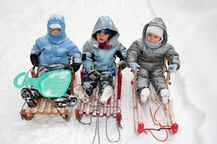
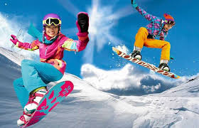
2. Podczas uprawiania sportów zimowych dbaj o bezpieczeństwo własne i innych

Slide 4
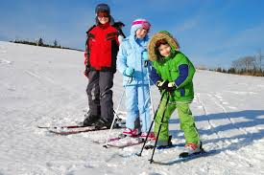
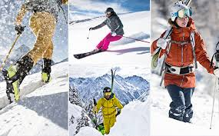
3. Wychodząc na dwór pamiętaj o właściwym ubraniu!

Slide 5
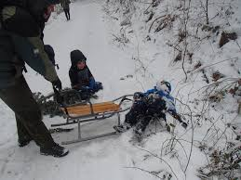
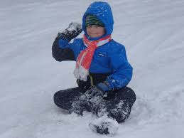
4. W momencie, gdy wyczujesz, że twoje ubranie jest mokre, udaj się do domu, by je zmienić na suche.

Slide 6
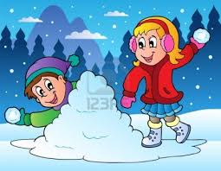
5. W czasie zabaw śnieżkami nie wybieraj za cel ludzi, zwierząt, ani żadnych szklanych przedmiotów!

Slide 7
11. Pamiętaj o telefonach alarmowych: straż pożarna 998, policja 997, pogotowie 999 i numer ratunkowy 112.

Slide 8
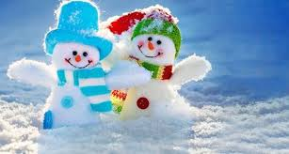
KONIEC
Zuzanna Lila

